Slide 1

“十一五”国家级规划教材《工程材料》第5版配套课件
第5版
第3章

Slide 2

第3章 金属材料
内容提要：
简要阐述碳钢的钢号、成份和应用。
重点阐明合金钢的钢号、成份特点、热处理工艺、组织、性能和应用。
介绍铸铁、有色金属的牌号、性能及应用。

Slide 3
学习目标：
本章是工程材料课程的重点章。
重点掌握碳钢、合金钢的钢号、成份特点、热处理工艺、组织、性能及应用。
熟悉铸铁的牌号、热处理工艺、组织及其应用。
一般了解有色金属性能特点和应用。

Slide 4
3.1 碳钢
金属材料是最重要的工程材料。
分为两大类：
●黑色金属
铁和铁为基的合金（钢、铸铁和铁合金）。
●有色金属
包括黑色金属以外的所有金属及其合金。

Slide 5
在铁碳合金中，碳质量分数小于2.11%的合金称为碳钢。
碳钢冶炼简便，加工容易，价格便宜。
一般情况下能满足实际工程的使用要求。
是应用最多的工程金属材料。

Slide 6
3.1.1 碳钢的成分和分类
一、碳钢的成分
Fe、C、Mn、Si、S、P
C：决定钢的性能
Mn、Si：有利于改善钢的机械性能。
S：易使钢热脆。
P：易使钢冷脆。
必须严格控制在牌号规定的范围之内。

Slide 7
二、碳钢的分类
低碳钢 w(C)≤0.25%
中碳钢 0.25% <w(C)≤0.6%
高碳钢 w(C)>0.6%
（1）按碳的质量分数分
普通碳素钢 w(S)≤0.040%,w(P)≤0.040%
优质碳素钢 w(S)≤0.035%,w(P)≤0.035%
高级优质碳素钢 w(S)≤0.030%,w(P)≤0.030%
（2）按质量分
碳素结构钢 制造各种工程构件（如桥梁、
船舶、建筑构件）和机器零件等
碳素工具钢 制造各种工具（刃具、量具）
（3）按用途分
平炉钢（用平炉冶炼钢）
转炉钢（用转炉冶炼钢）
（4）按冶炼方法分

Slide 8
3.1.2 碳钢的牌号及用途
一、碳素结构钢
碳素结构钢的牌号用Q+数字表示。
“Q”为屈服点“屈”字的汉语拼音字首。
数字表示屈服强度的数值。
如：Q275是屈服强度为275MPa的碳素结构钢。
若牌号后面标注A、B、C、D，表示钢材质量等级。
A级钢含硫、磷量最高。
D级钢含硫、磷量最低。

Slide 9
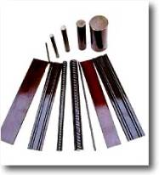
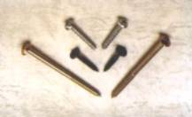
常用碳素结构钢：
●Q195、Q215、Q235A、Q235B
塑性较好，有一定的强度，通常轧制成钢筋、钢板、钢管等。
可用于做桥梁、建筑物等构件，也可用做普通螺钉、螺帽、铆钉等。
钢板、钢筋 螺钉、铆钉

Slide 10
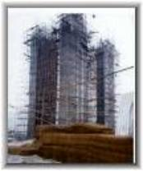

●Q235C、Q235D
可用于重要的焊接件。
●Q255、Q275
强度较高，可轧制成型钢、钢板作构件用。
建筑构件 钢桥梁
老师提示 这类钢常在热轧状态下使用，不再进行热处理。对某些小零件，可以进行正火、调质、渗碳等处理，以提高其使用性能。

Slide 11
二、优质碳素结构钢
优质碳素结构钢的钢号用平均碳质量分数的万分数的数字表示。
例如：钢号“20”即表示碳质量分数为0.20%（万分之二十）的优质碳素结构钢。
若钢中锰含量较高，钢号后加符号“Mn”，如15Mn、45Mn等。
优质碳素结构钢主要用来制造各种机器零件。

Slide 12
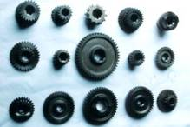
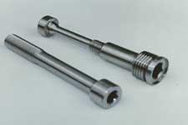
常用优质碳素结构钢
●08F 塑性好，可制造冷冲压零件；
●10、20钢 冷冲压性与焊接性能良好，可用作冲压件及焊接件，经过热处理（如渗碳）也可以制造轴、销等零件。
●35、40、45、50钢 热处理后，可获得良好的综合机械性能，制造齿轮、轴类、套筒等零件。
热处理：调质处理，或加表面淬火。
齿轮 螺栓

Slide 13
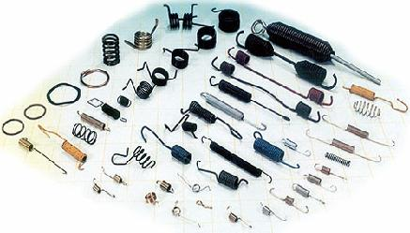
●60、65钢
主要用来制造弹簧。
热处理：淬火+中温回火
弹簧
老师提示 优质碳素结构钢使用前一般都要经过热处理。

Slide 14
优质碳素结构钢工程应用
实例1：
20钢制造自行车链条销钉。
热轧材料机加工后进行920℃渗碳，水淬后180℃回火。
表面硬度达60HRC，耐磨。

Slide 15
优质碳素结构钢工程应用
实例2：
45钢制造凸轮轴。
热轧棒料模锻后进行正火，粗加工后调质处理，精加工后轴颈和凸轮进行表面淬火、低温回火。
凸轮轴心部为回火索氏体，强韧性好。
表面为回火马氏体，硬度为58HRC，耐磨性高。

Slide 16
优质碳素结构钢工程应用
实例3：
65钢制造弹簧。
机加工成形后840℃加热淬火、500℃回火。
组织为回火屈氏体。
σ_{s}达800 MPa，弹性好。

Slide 17
三、碳素工具钢
碳素工具钢的碳质量分数在0.65%～1.35%之间，钢号用平均碳质量分数的千分数的数字表示，数字之前冠以“T”（碳）。
如：T9表示碳质量分数为0.9%（即千分之九）的碳素工具钢。
碳素工具钢均为优质钢，若含硫、磷更低，为高级优质钢，钢号后标注“A”。
如：T12A表示碳质量分数为1.2%的高级优质碳素工具钢。
用途：制造各种刃具、量具、模具等。

Slide 18
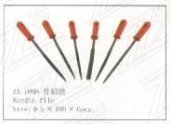
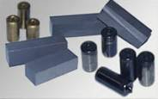
常用碳素工具钢：
●T7、T8
硬度较高、韧性较高。
制造冲头、凿子、锤子等。
●T9、T10、T11
硬度高，韧性适中。
制造钻头、刨刀、丝锥、手锯条等刃具及冷作模具等。
锉刀
●T12、T13
硬度很高，韧性较低。
制作锉刀、刮刀等刃具及量规、样套等量具。
量规
老师提示 碳素工具钢使用前都要进行热处理（淬火+低温回火）。

Slide 19
碳素工具钢工程应用
实例1：
T11钢制造刨刀。
T11钢正火、球化退火后加工成形为刨刀，760℃加热淬火后180℃回火，最后进行磨削加工。
组织为回火马氏体+粒状二次渗碳体+残余奥氏体。
硬度高达60HRC，耐磨。

Slide 20
碳素工具钢工程应用
实例2：
T10钢制造冷冲模具。
T10钢锻造后进行正火，球化退火后机加工，淬火、低温回火，最后进行磨削、抛光。
组织为回火马氏体+粒状二次渗碳体+残余奥氏体。
硬度高，耐磨。

Slide 21
本节小结
常用碳钢
普通碳素结构钢： Q215、Q235
优质碳素结构钢： 20、45、60
碳 素 工 具 钢： T8、T10、T12

